Slide 1
現代 .Net 開發者之路 - MVC 完全精通
陳彥如

Slide 2
內容大綱
屬性驗證
-DisplayNam
-Required
-StringLength
-Range
-Compare
-RegularExpression
-EmailAddress
-URL
-CreditCard
-DataType
-MetadataType
Cache
Area （區域）

Slide 3
屬性驗證
Notes:
簡報可讓觀眾獲得的好處：如果成人學習者了解課程主題的學習方式和重要性，可提升他們的學習動機。
簡報者對於此主題的專業程度：概述您在這個領域獲得的認證，或說明為何參與者必須聽信於您。

Slide 4
以附加屬性的方式，達到資料驗證
屬性名稱 | 屬性說明
DisplayName | 定義欄位顯示名稱
Required | 宣告欄位為必須填入
StringLength | 定義字串欄位所允許的最大長度
Range | 定義數值欄位的範圍
Compare | 驗證兩個表單欄位是否相同
RegularExpression | 欄位輸入的內容必須符合指定的正規表示式
EmailAddress | 驗證Email格式
URL | 驗證網址格式
CreditCard | 驗證欄位是否符合信用卡的格式
DataType | 驗證欄位的資料型態
MetadataType | 使類別的驗證符合至另一類別所定義
屬性放置於View Model中，
必須引用命名空間 using System.ComponentModel.DataAnnotations;

Slide 5
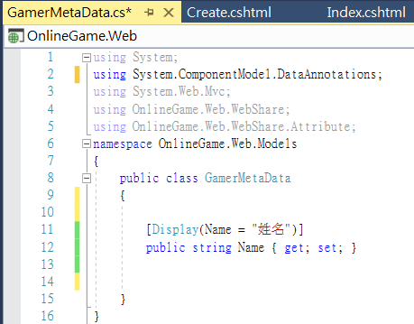
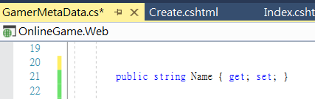
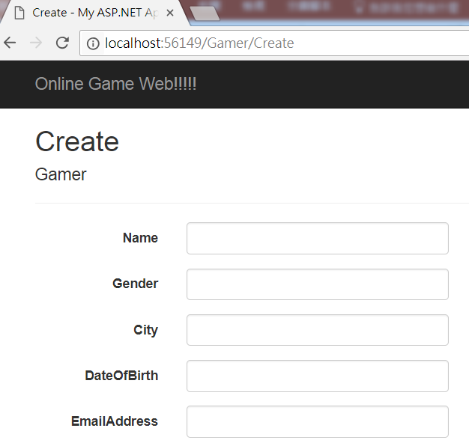
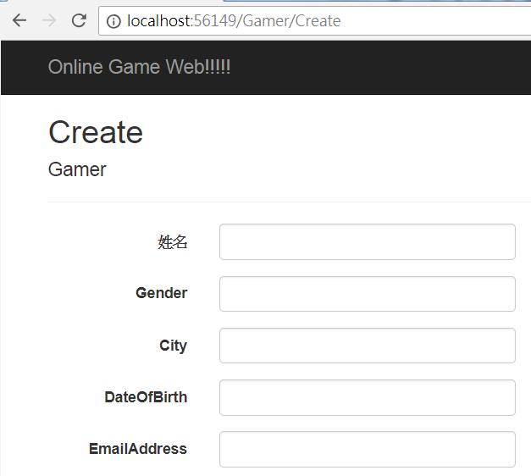
DisplayName
定義顯示的名稱

Slide 6
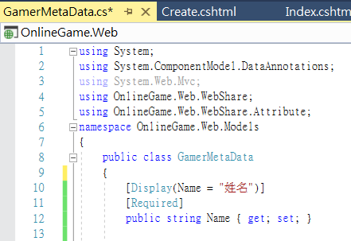
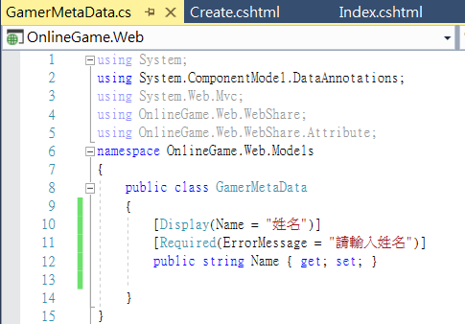
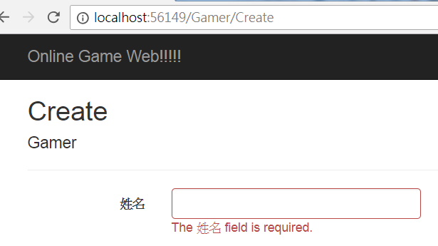
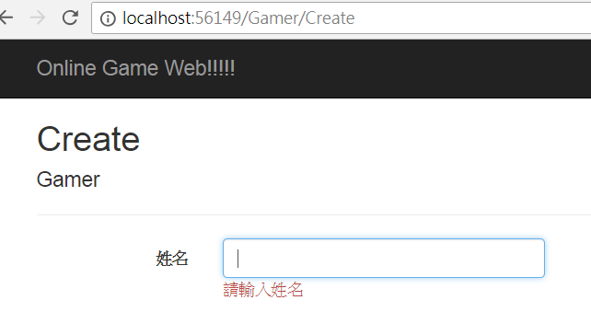
Required
宣告欄位為必須項目(一定要輸入)

Slide 7
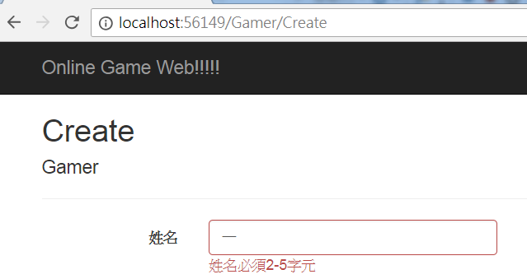
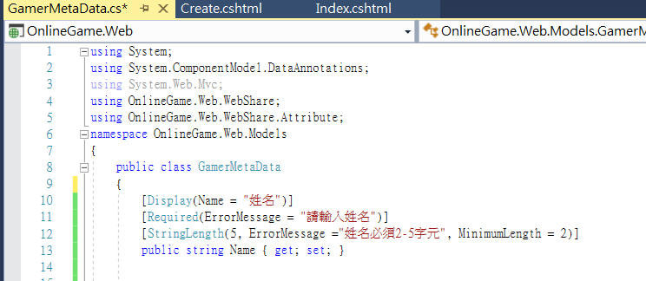
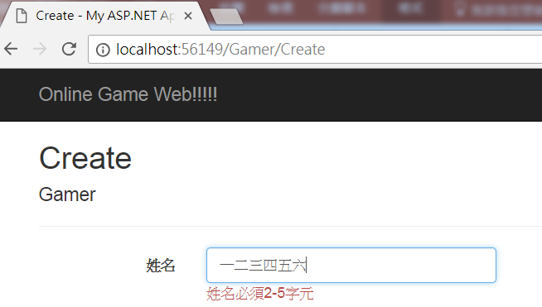
StringLength
定義字串欄位所允許的最大長度
MinimunLength
定義字串欄位所最小長度

Slide 8
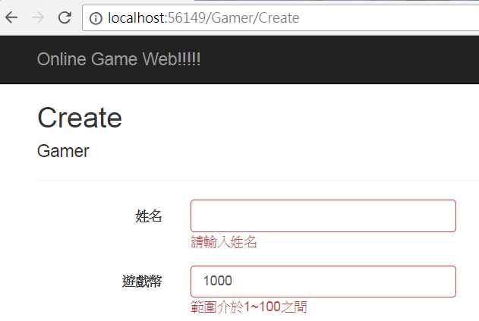
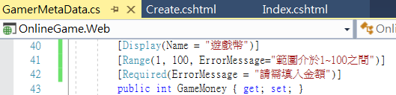
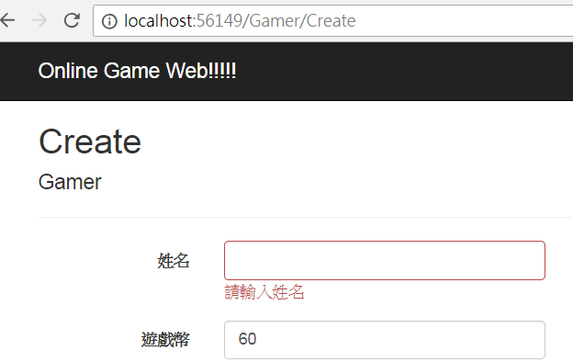
Range
定義數值欄位的範圍上下值

Slide 9
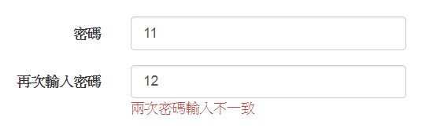
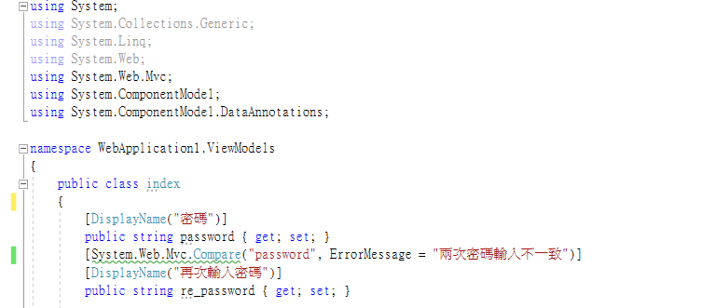
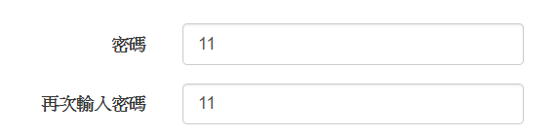
Compare
比對與另一個欄位的內容是否一致

Slide 10
RegularExpression
稱為正則表達式、正規表示法
主要是在於使用一組特定的表示式, 來驗證一段字串是否符合這個樣式 。
舉例來說, 當你希望使用者輸入他的 Email 位址時, 你要使用什麼方法讓程式來判斷使用者確實輸入正確的格式。

Slide 11
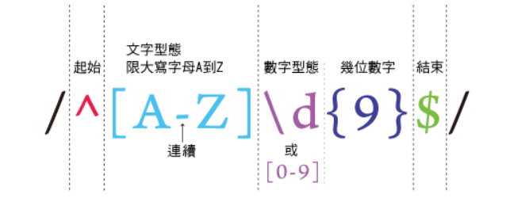
符號 | 說明 | 匹配 | 不匹配
* | 匹配前一字元 0 至多次 EX. booooed | boooo
+ | 匹配前一字元 1 至多次 EX. a+ | candy中的 a caaaaandy中的 a | "B"
? | 匹配前一字元 0 至 1 次 | angel」中的 el「angle」中的 le
. | 比對除了"\n"(換行 )以外的所有字元 | "A" | ""
{n} | 比對{n}前的字元n次，n必為正整數。 EX ^A{2}$ | "AA" | "A" "AAA"
{n,} | 比對{n,}前的字元至少n次，n必為正整數。 EX. ^A{2,}$ | "AA" "AAA" | "A"
{n,m} | 比對{n,m}前的字元至少n次但最多m次，n,m均為正整數。 EX "^A{2,4}$" | "AAA" "AAAA" | "AAAAA"
[xyz] | 比對中括號內的任意字元。 | “x” “y" | “g"
[^xyz] | 比對不再中括號內的任意字元。 | “a" | "Y" "GG"
[a-z] | 比對a到z的任意小寫字元，另有[0-9]和[A-Z]等用法。 | “a" | “A"
\w | 比對字母大小寫、數字與底線，同[A-Za-z0-9_] | "A1c" | "/"
\W | 比對非字母大小寫、數字與底線，同[^A-Za-z0-9_] | "@" | "A1c"
\d | 比對一個數字字元，同[0-9]。 | "123" | "ABC"
\D | 比對一個非數字字元，同[^0-9]。 | "ABC" | "123"

Slide 12
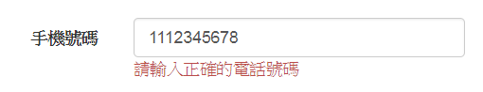
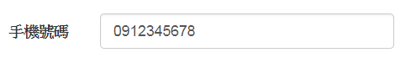
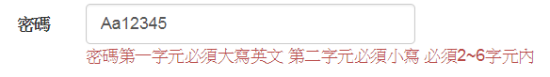
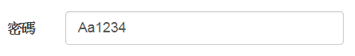

Slide 13
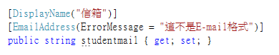
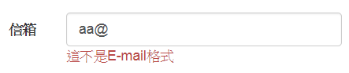
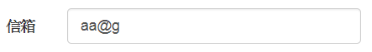
EmailAddress
驗證Email格式

Slide 14
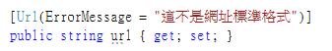
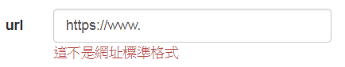
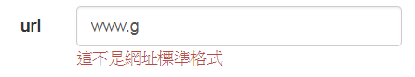
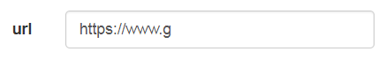
Url
驗證網址格式
開頭必須要http https ftp

Slide 15
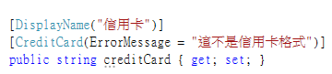
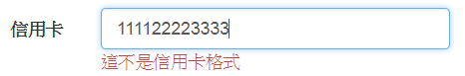
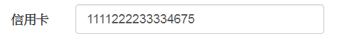
CreditCard
驗證欄位是否符合信用卡的格式

Slide 16
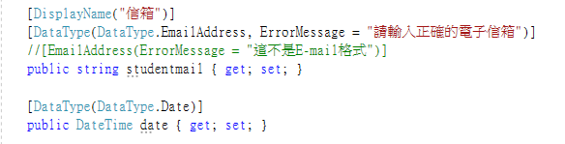
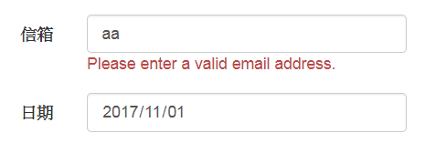
DataType
驗證欄位的資料型態，只會提供檢視引擎格式化資料的提示
，可提供給許多資料類型，例如 Date、Time、PhoneNumber、Currency、EmailAddress 等等。

Slide 17
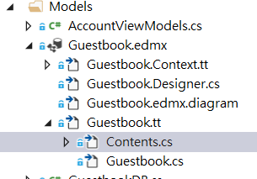
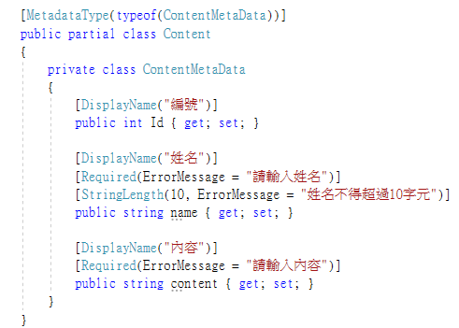
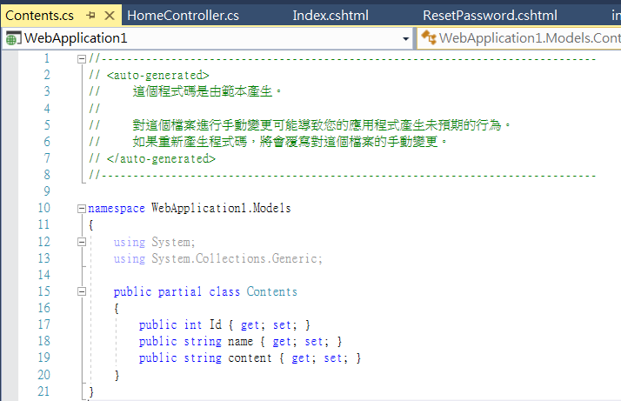
Metadata
使類別的驗證符合至另一類別所定義
類別需為Partial

Slide 18
Cache
Notes:
簡報可讓觀眾獲得的好處：如果成人學習者了解課程主題的學習方式和重要性，可提升他們的學習動機。
簡報者對於此主題的專業程度：概述您在這個領域獲得的認證，或說明為何參與者必須聽信於您。

Slide 19
為什麼需要cache ?
假設有一萬筆資料在資料庫裡面
每次進去同一頁面都要重新取得一萬筆資料後放在客戶端
但有些資料又沒常常更新 會讓頁面顯示慢了許多
為了能讓讀取速度快一些
第一次讀取完之後放在客戶端
在設定的時間內都會從cache讀取資料

Slide 20
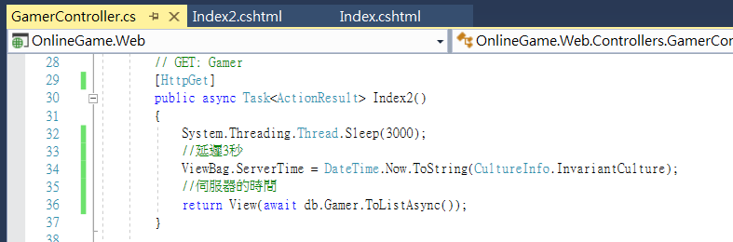
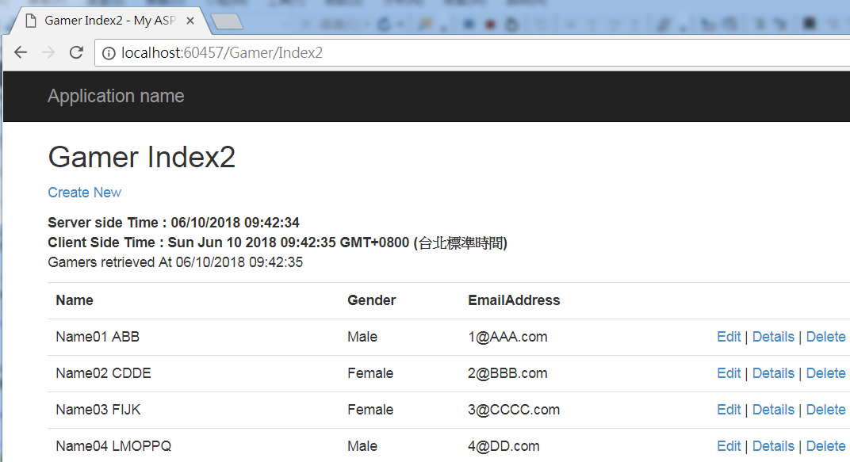
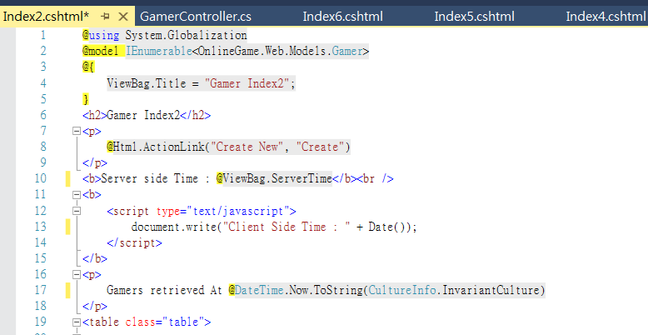
尚未建立Cache
伺服器的時間
本機的時間
當頁面讀取完後去詢問伺服器端的現在時間

Slide 21
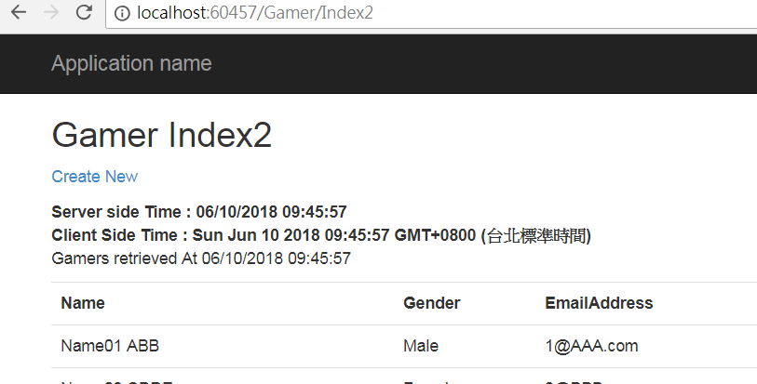
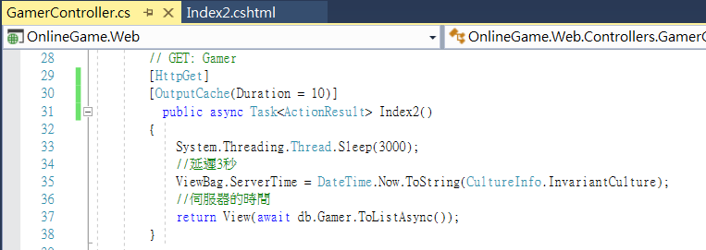
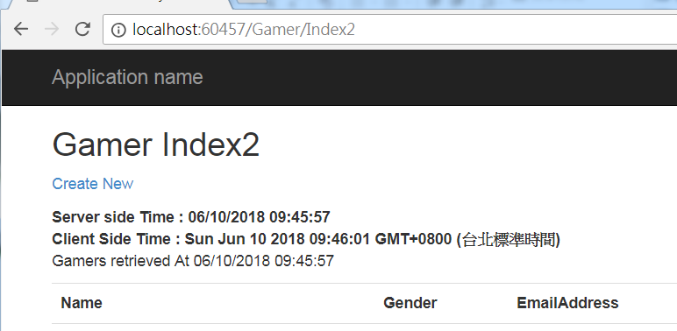
使用Cache
會花三秒鐘讀取資料庫
output cache 會將資料暫存10秒
在10秒內讀取的資料都是從cache出來的資料 當10秒過後就會重新存取10秒

Slide 22
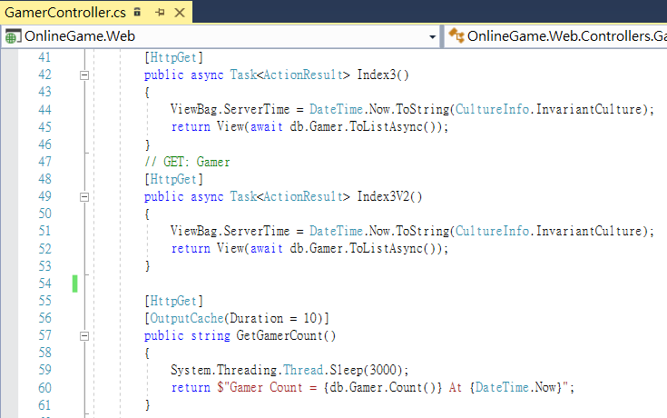
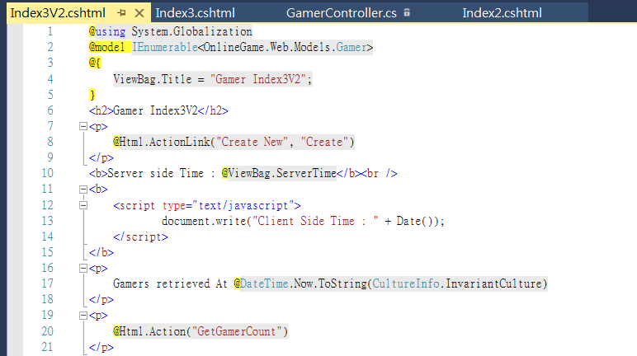
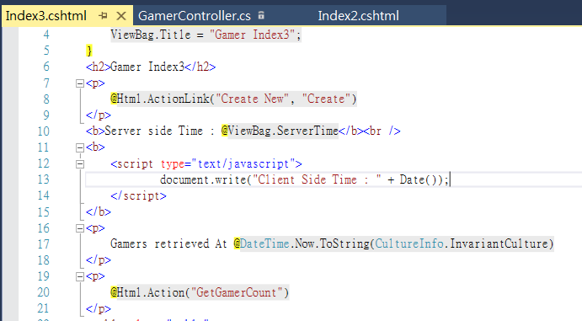
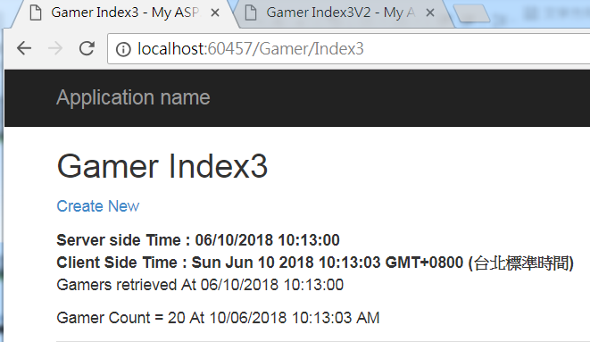
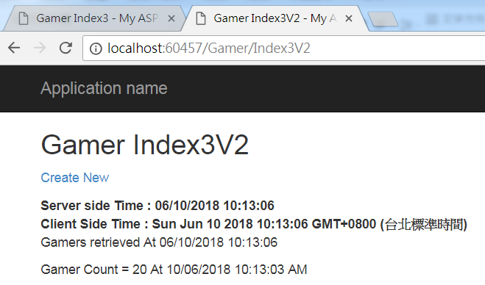
不同頁面取相同的動作
目前的時間

Slide 23
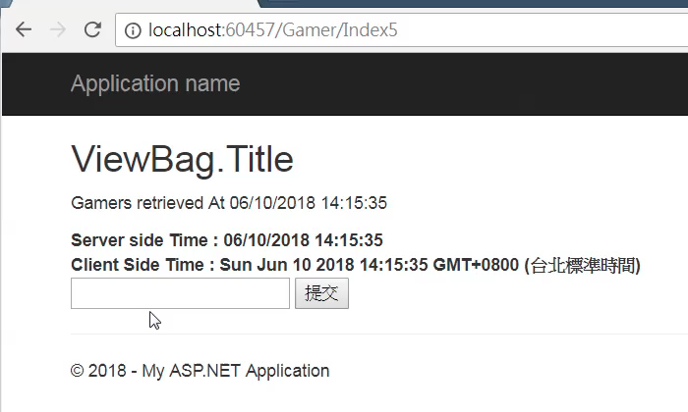
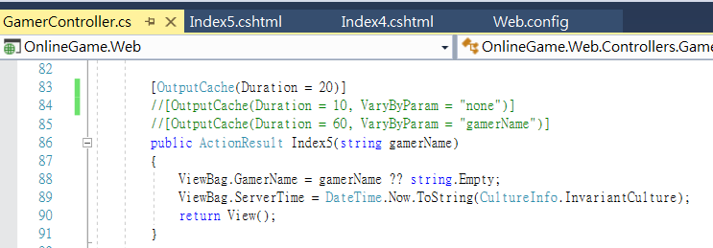
VaryByParam
1. Vary by "*"
[OutputCache(Duration = 20)]
[OutputCache(Duration = 20, VaryByParam = "*")]
所有參數變更都會建立一個不同版本的快取 如果資料多會有效能上的問題

Slide 24


2.Vary by "None"
//[OutputCache(Duration = 10, VaryByParam = "none")]
不允許任何參數，不管任何參數值不同都不會建立不同版本的outputCache

Slide 25


3.Vary by "Name"
//[OutputCache(Duration = 60, VaryByParam = "pageNumber")] 指定某些參數值不同時會建立一個不同版本的outputCache

Slide 26


多個參數的設定

Slide 27



更新資料後 頁面要清除快取

Slide 28


更新資料後 頁面要清除快取

Slide 29


子系動作(ChildAction)裡面直接讀取Web.config的設定

Slide 30




Slide 31
Area （區域）
Notes:
簡報可讓觀眾獲得的好處：如果成人學習者了解課程主題的學習方式和重要性，可提升他們的學習動機。
簡報者對於此主題的專業程度：概述您在這個領域獲得的認證，或說明為何參與者必須聽信於您。

Slide 32
MVC的Area （區域）
在開發較大型的MVC網站中，通常會進行模組化的規劃，就會一直在同一個Controller資料夾底下新增，檔案就會越來越龐大。
Controller不允許有相同命名的存在，但模組中常有父子關係，有時候子模組命名相同就會造成錯誤，但為了區別而去修改命名又不是一個好架構，種種因素都會造成維護上的困難，所以通常會在專案底下加入Area。
每個區域內的MVC都不會和其他Area的MVC互相影響，可以獨立作業，每個區域都有屬於自己的Model，View，Controller結構

Slide 33



新增一個Area （區域）

Slide 34


新增第二個Area （區域）

Slide 35


尚未指定讀取的路徑

Slide 36



指定讀取的路徑

Slide 37


@Html.ActionLink("Views/Home/Index.cshtml", "Index", "Home", new { area = "" }, null) <br />
@Html.ActionLink("Areas/Gamer/Views/Home/Index.cshtml", "Index", "Home", new { area = "Gamer" }, null) <br />
@Html.ActionLink("Areas/VipGamer/Views/Home/Index.cshtml", "Index", "Home", new { area = "VipGamer" }, null) <br />
@Html.ActionLink("Areas/Admin/Views/Home/Index.cshtml", "Index", "Home", new { area = "Admin" }, null) <br />
Area （區域）沒有指定controller

Slide 38


指定controller

Slide 39
Thank
you
End

